Slide 1
서울디지털산업단지의 노동환경
박준도 | 사회진보연대 사무처장, 노동자운동연구소 기획실장

Slide 2
구로공단 1990년대 산업구조조정
- 수출산업단지에서 내수산업단지로
수출산업단지에서 내수산업단지로
  국제 수출환경 변화, 기업의 생존전략 : 구로공단에서 입주업체 급격한 변화
  내수업종이자 도시형 업종인 인쇄출판업체가 섬유산업을 대체
토지이용 고도화(공장용지 → 주거용지, 상업용지)를 통한 부동산 재개발 압력
생산라인 폐쇄 → 탈제조업화, 임차업체 증가
지대 상승 : 평당 100만원 (1991) → 평당 250만원 (1999) 2.5배
임차업체 증가 : 86개사(1993) → 214개사 (1999) 2.5배

Slide 3
구로공단 1990년대 산업구조조정
- 하청기지화, 기혼여성노동력의 활용
하청기지화
  공장이전, 기술혁신의 한계 → 생산조직의 유연성 확보
  대기업 분공장의 하청 자임, 영세사업장으로 (재차) 하청
생산조직의 유연성 확보 :
  ① 외부하청 생산 ② 소사장제 도입 : 사내하청의 기원
저임금 노동력 시장 의존 심화
  산업연수생 제도를 통한 이주노동자 활용
  주거지역으로 하청 이동 : 생계긴박도가 높은 “여성 주부 노동력” 활용

Slide 4
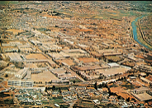
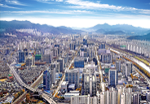
구로공단에서 서울디지털산업단지로?
구로산업단지 첨단화 계획 수립. 1997.7.18.
서울디지털산업단지로 명칭 변경. 2000.12.14.
구로공단역 → 구로디지털단지역 2004.4.23
가리봉역 → 가산디지털단지역 2005.7.1
1973
2013

Slide 5
서울디지털산업단지 첨단화
제조업 공단에서 생산자서비스업 공단으로
  2000년대 중반 이후 생산자서비스업 진입
  ※ 생산자서비스업 : 기업을 상대로 서비스업. 금융보험, 부동산임대, 사업서비스,
  폐기물수집-환경복원, 전문과학기술,컴퓨터프로그래밍, 정보서비스 등
    2001년 IT경기 후퇴, 강남 테헤란 로의 IT 업계가 서울단지로 대거 진입.
상업자본으로의 변모, 상업지구화
  의류제조업 → 의류판매업 (까르뜨니트 → 마리오아울렛)
  2단지 전체가 지식기반산업 집적지구로 (아파트형 공장 50%까지 도소매판매업 허용)
공업용수를 공급하던 정수장 운영 중단

Slide 6
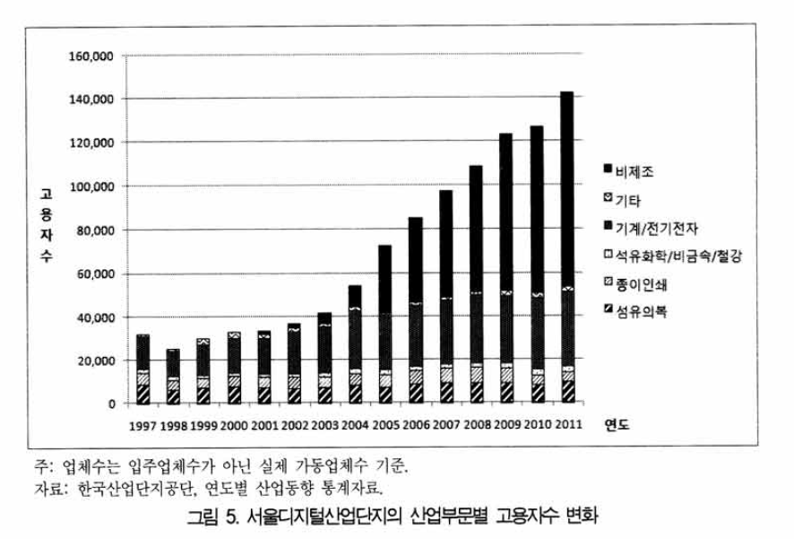
제조업 노동자 1997년 1.5만 명에서 2011년 3.4만 명 2배 증가
비제조업 노동자는 2001년 0.1만 명에서 2011년 8.8만 명으로 66배 증가

Slide 7
노동시장 하향평준화
노동시장 하향평준화
  저임금․장시간 노동 만연 : 최저임금 미만 18.6%, 비정규직 51.9% , 평균노동시간 47.2시간
  새로운 노동시장인 생산자서비스업에서도 비정규직 비율이 52.9%
  생산자서비스업에서도 성별화된 양상
    콜센터․판매직․청소 등 단순직이 40대~60대 여성노동자에게로 집중
2011 서울남부 노동환경실태조사

Slide 8
노동시장 하향평준화
2011년 → 2013년 실질임금 제자리 (0.9%)
  최저임금 노동자만 법정최저임금 인상분만큼 상승 (4.5%)
  저임금, 중위임금 구간대의 노동자는 –5.4에서 –8.6만큼 오히려 삭감
 | 2011 실질임금 | 2013 실질임금 | 실질임금인상률
0~4860 | 101.8 | 106.4 | 4.5
4860~6000 | 136.7 | 129.4 | -5.4
6000~7500 | 165.9 | 151.6 | -8.6
7500~10000 | 204.1 | 189.3 | -7.3
10000~ | 319.4 | 301.3 | -5.7
2011, 2013 서울남부 노동환경실태조사

Slide 9
저임금 장시간 노동
<그림 5> 시간당임금 대비 노동시간

Slide 10
불규칙한 노동, 불완전한 고용
생계긴박도가 높은 여성노동(/이주노동)조건이 일반화되는 하향 평준화
다양한 수단을 통한 임금 삭감
  취업규칙 개악을 통한 임금 삭감
  상여금 및 수당 삭감(비정규직화 동반)
  정규직과 비정규직의 핵심적 차이 : 400% 수당, 퇴직금 지급 등이 핵심. 도심형 공단에서 취업의 불완전성은 정규직이나 비정규직이나 대동소이. 물량이 유동적이어서 정규직도 이직 여부를 심각하게 고려해야 할 수밖에 없기 때문.
노동시장 유연성 확대 : 불완전한 취업, 파견직 확대, 장기임시직 → 계약직
  불완전 취업 : 안정적인 일자리를 원하기는 하지만 현실적인 여건 때문에 어쩔 수 없이 단기간 일하는 노동자
  장기임시직 : 임시직이지만 고용이 지속되는 노동자

Slide 11
※ 한국의 노동유현화 현실

Slide 12
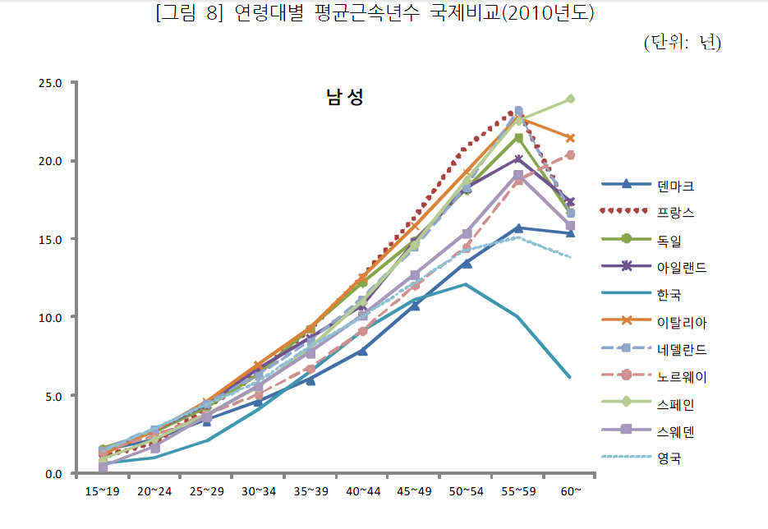
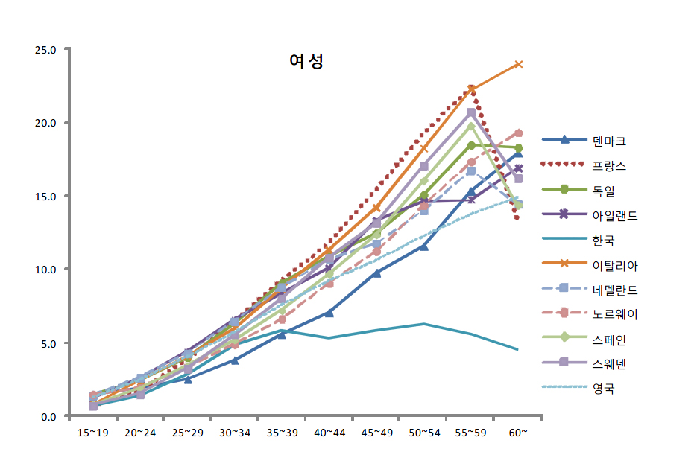
※ 한국의 노동유현화 현실

Slide 13
서울단지의
노동조합운동의 위기와 노동조건 악화
부동산 개발압력,
지대상승
공장이전
(지방, 해외)
지방이전
노동조합 결성
업종전환
노동조합 해체/약화
노동조합 결성
노동조합 약화/해체
  하청/간접고용 확대
저임금 비정규직 노동시장 확산

Slide 14
대안
지역생활공동체
(반빈곤 생활공동체, 지역복지, 건강권)
서울남부 노동자
권리찾기
고용안정
(지역 협약, 고용연대)
상식이 통하는 노동현장
(근기법 준수, 현장개선, 노동인권)
임금인상
(금속산업최저임금, 상여금인상, 지역임금협약)
노동조합 : 협약의 확대, 조직률 상승

